Slide 1
第八章光学

Slide 2
波动光学：
以光波动性为基础，研究光传播及规律。
内容：
干涉 衍射 偏振
几何光学：
以光直线传播为基础，研究光在透明介
质中的传播问题。
内容：
光的直线传播定律 光的独立传播定律
光的折射和反射定律
量子光学：
以光和物质相互作用时所显示出的粒子性为基础，研究光的一系列规律。
内容：
光和物质的相互作用规律
现代光学：
反映光学与各个科技领域的紧密结合。
内容：
激光 全息摄影 光纤维光学计算机 傅里叶光学红外技术 遥感 遥测等

Slide 3

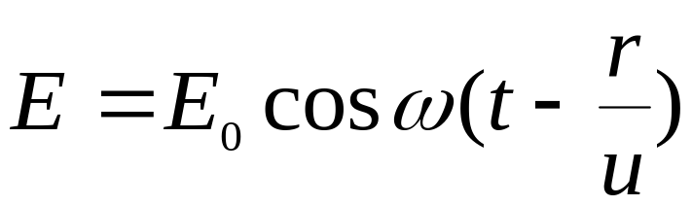
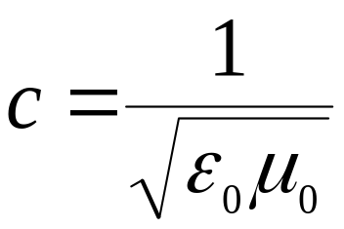
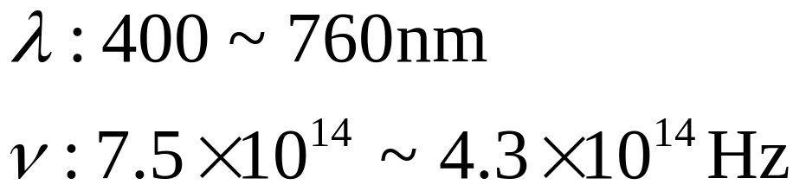
§8-1 相干光
一 光矢量
电场强度 矢量能引起人眼视觉和底片感光 ，叫做光矢量。
真空中的光速：
─光波是电磁波
可见光的范围：

Slide 4
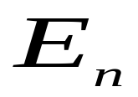

二 光源
热光源
电致发光
光致发光
化学发光
1. 光源：发光的物体
{
普通光源
激光光源
2. 类型：
3. 普通光源的发光机制
激发态
自发辐射
基态
原子能级和自发辐射

Slide 5
4. 普通光源发光的两个特点：
间歇性：各原子发光是断续的，平均发光时间Δt约
为10⁻⁸秒，所发出的是一段长为 L=cΔt的光波列。
随机性：各原子各次发光相互独立，各波列互不相干,振动方向和振动初位相都不一定相同。
三 相干光
—能产生干涉现象的光。
1
1.相干光源：
2
P
能产生相干光的光源。
2.干涉条件：
两束光波具有相同的频率，相同的振动方向以及恒定的位相差。

Slide 6





3.获得相干光的方法
振幅分割法
波阵面分割法
I₁
I
I₂
光源
*

Slide 7
§8-2 杨氏双缝干涉
一 杨氏双缝实验
1.实验装置
英国医生兼物理学家 托马斯-杨（T.Yang) 于1801年首先成功地进行了光干涉实验，并看到了干涉条纹，使光的波动理论得到了证实。
光源
*

Slide 8
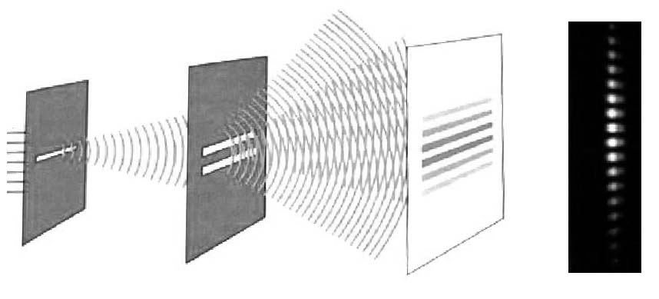
杨氏双缝干涉实验
条纹特征
(1) 明暗相间直条纹对称分布在中央明纹两侧.
(2) 条纹等间距（相邻两明纹或暗纹之间）

Slide 9
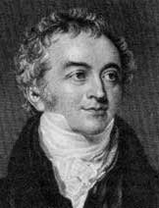
托马斯.杨
英国人,他原是医生，但对物理学有很深的造诣。1800年他发表论文指出了牛顿在光学理论中的几个严重缺点；1802年杨设计了杨氏双缝实验，证明了光的干涉现象；1803年他用干涉原理解释了获得毛发阴影时出现的衍射现象。尽管杨对光的干涉和衍射都作了很好的解释，但在当时英国不仅没得到重视，反遭到许多非难。
托马斯·杨像
Thomas Young
(1773-1829)

Slide 10
托马斯.杨简介
托马斯.杨从小聪慧过人，博览群书，17岁时就已精读过牛顿的力学和光学。因牛顿反对波动说，也由于光的波动理论本身还存在许多不足之处。所以光的微粒说在百年中占了上风。杨的理论在当时没有得到公正的评价，直到法国物理学家菲涅尔用严密的数学理论将杨的干涉原理和惠更斯原理结合起来，托马斯.杨的理论的重要性才为人们所理解。面对牛顿如日中天的气势，杨勇敢地说：“尽管我仰慕牛顿的大名，但我并非因此得认为他是百无一失的。我遗憾地看到他也会弄错，而他的权威也许有时甚至阻碍了科学的进步。”

Slide 11










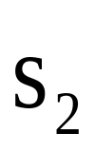

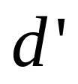
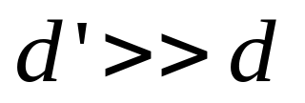
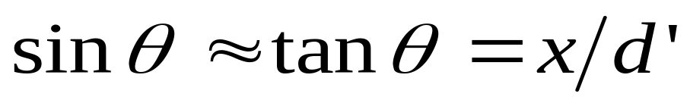
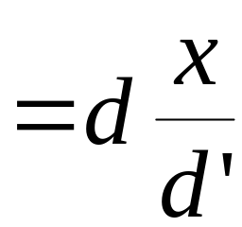
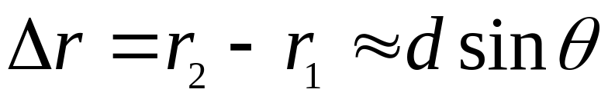
2.干涉规律
p
波程差

Slide 12
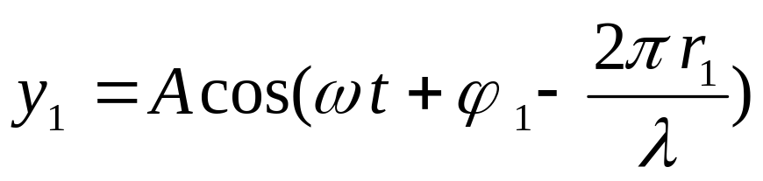
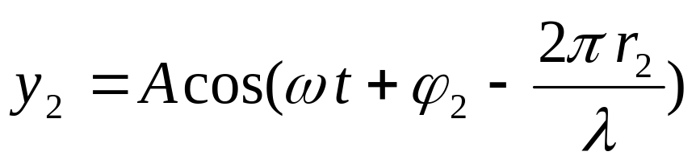
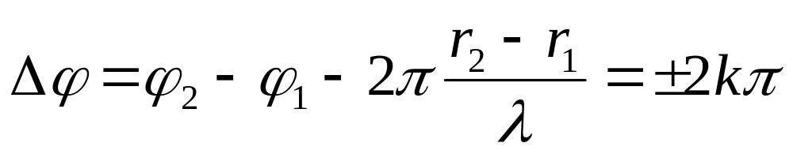
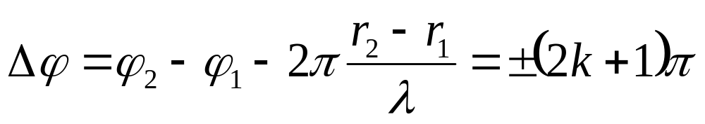
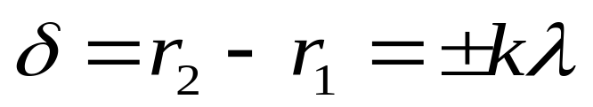
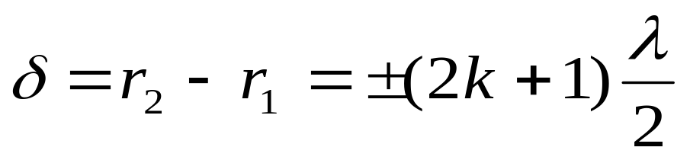
设两列波在P点的振动方程分别为：
p
干涉的加强减弱条件：
相位差：
加强
减弱
波程差：
加强
ϕ₁=ϕ₂
减弱

Slide 13
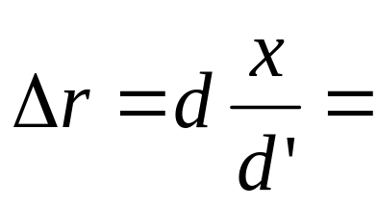

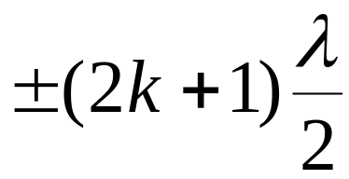

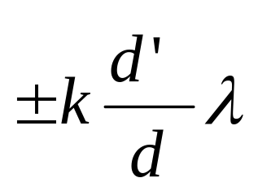

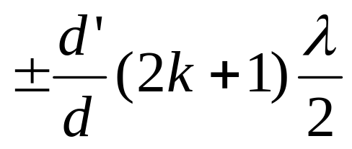
p
波程差：
加强
减弱
明纹
暗纹

Slide 14
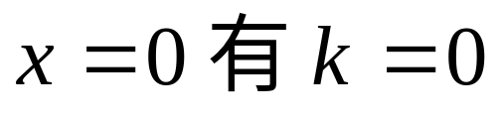
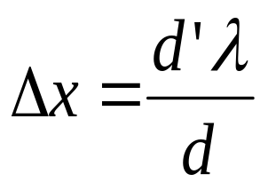
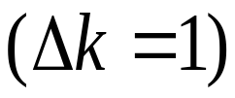



明暗条纹的位置
明纹
暗纹
3. 讨论
⑴ —中央明条纹，
其两侧明暗条纹对称分布
⑵ 白光照射时，出现彩色条纹，0级为白色条纹。
4 3 2 1 0
⑶ 条纹间距
明暗条纹等间距。
条纹间距 与 、 的关系

Slide 15
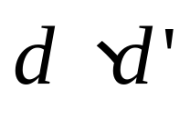
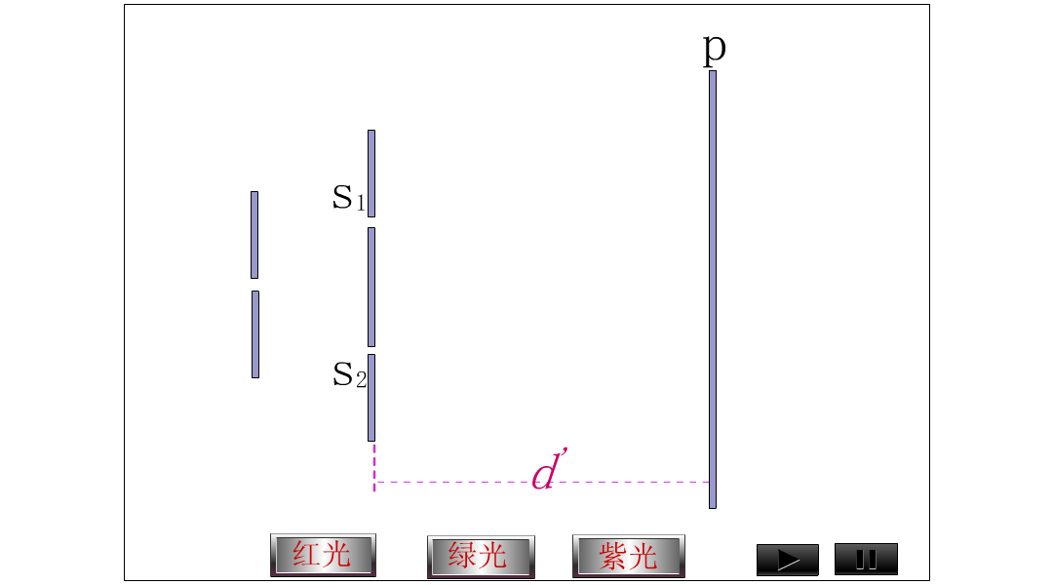
⑷ 一定时，条纹间距 与 的关系

Slide 16
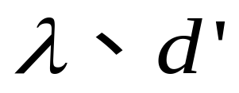
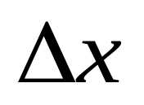

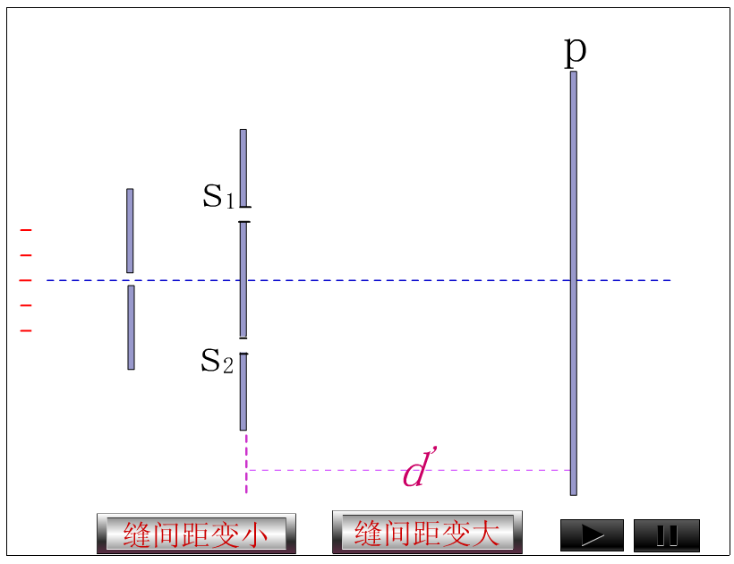
⑸ 条纹间距 与 的关系
一定时，

Slide 17
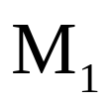




二 双 镜
P

Slide 18



三 劳埃德镜
P
L
M
证明光从折射率较小的介质射向折射率较大的介质时，反射光比入射光的相位跃变 ， 相当于反射光与入射光之间附加了半个波长的波程差，称为半波损失.

Slide 19
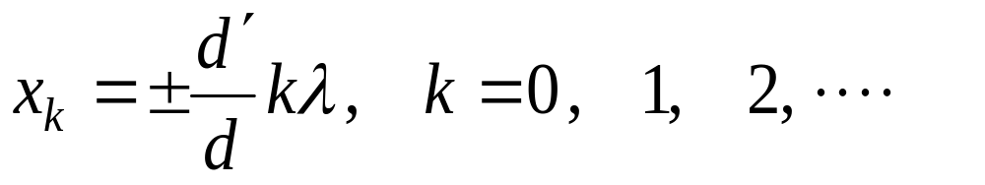
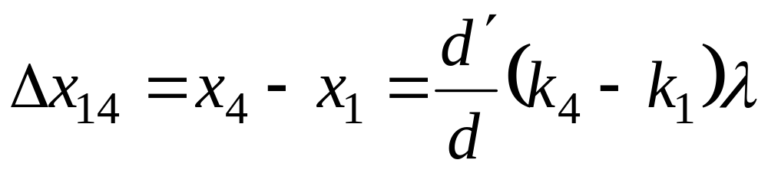
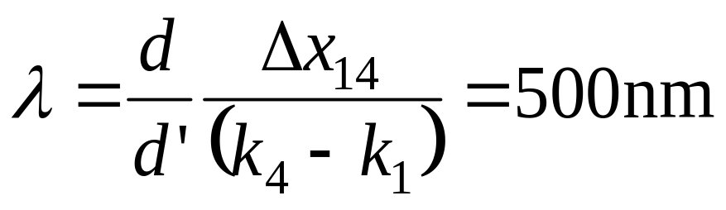
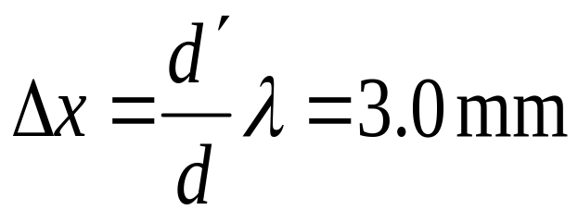
例1 以单色光照射到相距为0.2mm的双缝上,双缝与屏幕的垂直距离为1m.
(1) 从第一级明纹到同侧的第四级明纹的距离为7.5mm,求单色光的波长;
(2) 若入射光的波长为600nm,求相邻两明纹间的距离.
解（1）
（2）

Slide 20


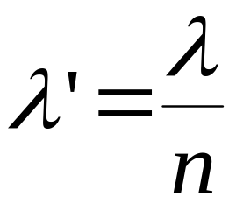
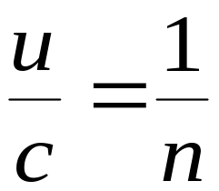
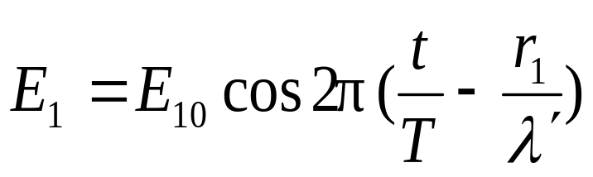




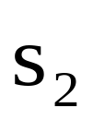
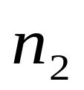

§8—3 光程 薄膜干涉
一 光程
光在真空中速度 ；
光在介质中速度
介质中的波长
*
P
*

Slide 21
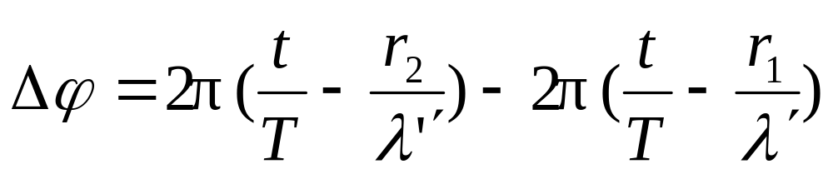
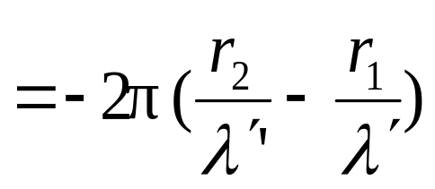
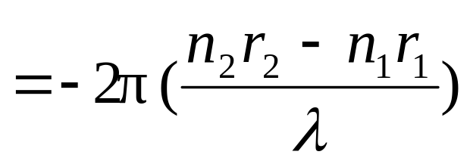

相位差:
*
P
*
光程: 介质折射率与光的几何路程之积 =
物理意义：光程就是光在不同介质中的传播路程 , 折算为（在相同时间内或者改变相同的位相）真空中的传播路程.

Slide 22
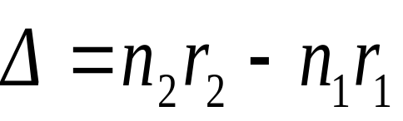
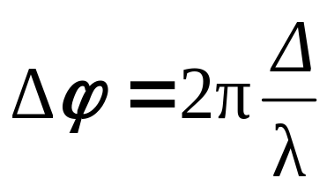
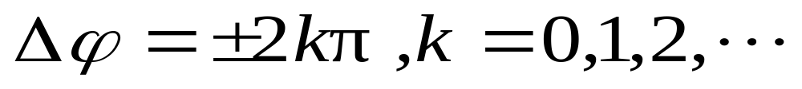
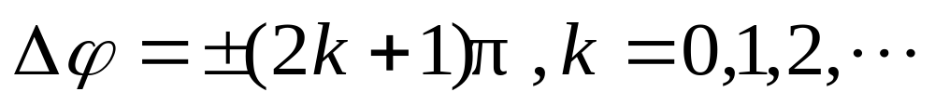

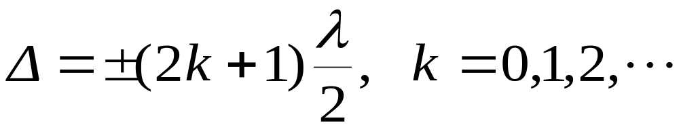
光程差 (两光程之差)
*
P
*
相位差
—干涉加强
—干涉减弱
—干涉加强
—干涉减弱

Slide 23
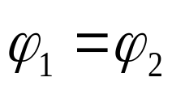
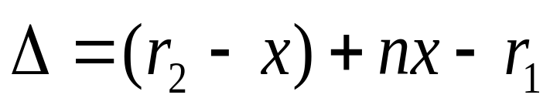




例2 计算光程差、相位差。初相
*
P
*
例3 用折射率为n，厚度为L的云母片覆盖双缝装置中的狭缝，中央明纹是否移动，如何移动？移动双缝，中央明纹是否移动？如何使中央明纹回到原位置？

Slide 24




例4 缝光源S发出波长为 的单色光照射在对称的双缝S₁和S₂上,通过空气后在屏H上形成干涉条纹.
（1）若点P处为第3级明纹, 求光从S₁和S₂到点P的光程差;
解
（1）这是双光束干涉的问题
H
光从S₁和S₂到点P的光程差为
P

Slide 25





（2）若将整个装置放于某种透明液体中,点P处为第4级明纹, 求该液体的折射率;
此时, 光从S₁和S₂到点P的光程差为
H
P

Slide 26



（3）装置仍在空气中，在S₂后面放一折射率为1.5的透明薄片，点P处为第5级明纹，求该透明薄片的厚度；
设该透明薄片的厚度为d, 则此时光从S₁和S₂到点P的光程差为
H
P

Slide 27

（4）若将缝S₂盖住，在S₁、S₂的对称轴上放一反射镜 M，则点P处有无干涉条纹？若有，是明的还是暗的？
如图，从S₁经M反射至点P的光线.与从S₁直接到达点P的光线相干叠加后，在点P处产生干涉条纹.此时，两相干光在点P的相位差与（1）中相比相差 （反射时的相位跃变）.
P
H
点P处是暗纹.
注意 在根据光程差讨论干涉强弱时，要关注相位跃变（半波损失）存在与否.

Slide 28



二 透镜不引起附加的光程差
A
B
A
B
焦平面

Slide 29










三 薄膜干涉
P
S
2
1.光程差
1
3
L
D
A
C
B
E
光程差
4
5

Slide 30








P
考虑半波损失
S
2
1
L
D
3
反射光的光程差：
A
C
B
E
4
5

Slide 31








2.薄膜干涉加强减弱条件：
加 强
减 弱
当光线垂直入射时
加 强
减 弱
透射光的光程差
注意：透射光和反射光干涉具有互补性 ，符合能量守恒.

Slide 32







3.半波损失
⑴ 反射光与入射光比较
<
有半波损失
无半波损失
⑵ 经膜上下介面两反射光比较
<
有半波损失
或
<
无半波损失
或
<
<

Slide 33









例5 一油轮漏出的油(折射率 =1.20)污染了某海域, 在海水( =1.30)表面形成一层薄薄的油污.
(1) 如果太阳正位于海域上空,一直升飞机的驾驶员从机上向下观察,他所正对的油层厚度为460nm,则他将观察到油层呈什么颜色?
(2) 如一潜水员潜入水下,将看到油层呈什么颜色?
解(1)
<
<
无半波损失
黄绿色

Slide 34






⑵ 反射光的光程差
（透射光加强，反射光减弱）
<
<
或透射光的光程差
紫红色
红光
紫光

Slide 35








增透膜------ 利用薄膜干涉原理，使某种单色光完全不发生反射，而全部透射. 可以提高光学器件的透光率 .
例6在玻璃表面上镀一层氟化镁( MgF₂ ），n=1.38，若使波长为550nm的光反射最小,薄膜应多厚？
解：反射光最弱
k=0,1,2…
3
2
玻璃
氟化镁为增透膜

Slide 36


或 透射光最强
3
2
拓展 在实际中,这样的薄膜厚度太小, 镀膜时难以操作且不牢固,那该怎么办呢?
玻璃
氟化镁为增透膜

Slide 37





例6: 在金属铝的表面，经常利用阳极氧化等方法形成一层透明的氧化铝 ( Al₂O₃ ) 薄膜，其折射率n₂ = 1.80.设一磨光的铝片表面形成了厚度d ＝ 250nm的透明氧化铝薄层，问在日光下观察，其表面呈现什么颜色？（设白光垂直照射到铝片上，铝的折射率小于氧化铝的折射率）
解：
红 外
橙红色
紫 外

Slide 38




ZnS , n₂=2.35 ； MgF₂ , n ₃ =1.38
求：d₁ 、 d₂
增反膜——利用薄膜干涉原理，使某种单色光完全不发生透射，而全部反射，这样的薄膜。
例7：氦氖激光器中的谐振腔反射镜，要求对λ= 632.8 nm 的单色光的反射率在99%以上，
n₁=1.00
d₁
n₂=2.35
解：
反射光
d₂
n₃=1.38

Slide 39




例7 空气中肥皂膜（n₂=1.33），厚为0.32μm。如用白光垂直入射，问肥皂膜呈现什么色彩？
解：
<
有半波损失
空气
空气
黄光

